Slide 1
МКОУ «Подойницынская СОШ»
Во славу русского гения

Slide 2
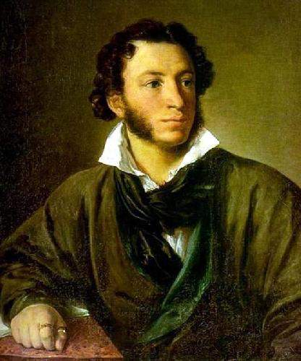
Александр
Сергеевич
Пушкин
1799-1837

Slide 3
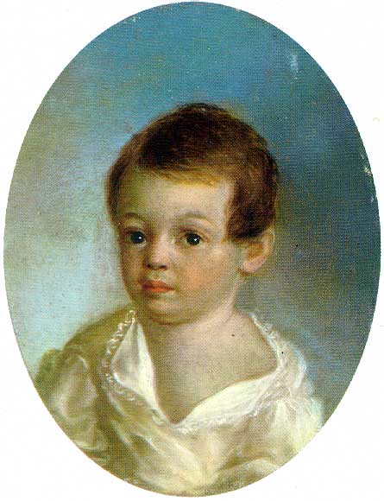
6 июня 1799 года
в Москве в дворянской помещичьей семье Пушкиных родился мальчик, которому суждено было стать одним из величайших поэтов России.
Пушкин-ребенок. 1800-1802

Slide 4
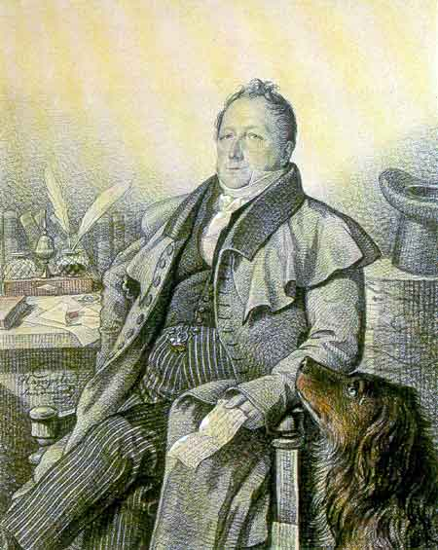
Отец,
Сергей Львович, небогатый помещик, человек образованный, хорошо знал литературу,
был знаком со многими русскими писателями и сам немного писал.
С.Л. Пушкин. 1824.

Slide 5
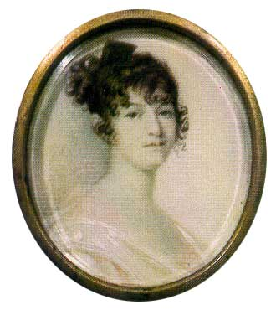
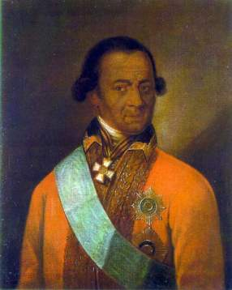
Мать,
Надежда Осиповна, приходилась внучкой арапу Петра I, впоследствии русскому генералу Ганнибалу.
Прадедушка,
Абрам Петрович Ганнибал
"Арап Петра Великого"
Н.О. Пушкина. 1800-е гг.
А.П. Ганнибал

Slide 6
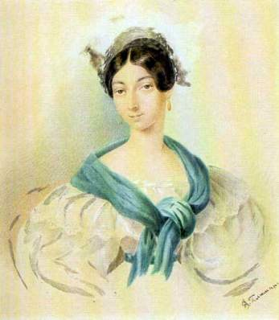
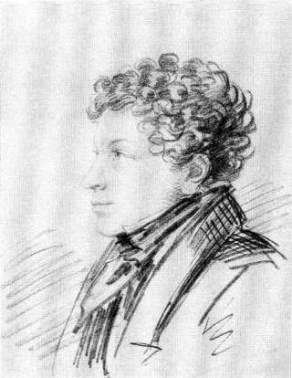
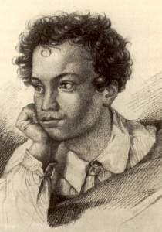
Детей в семье Пушкиных было трое. Старшая -Ольга, второй - Александр и младший – Лёвушка, любимец семьи.
Ольга Сергеевна
Лев Сергеевич
Александр Сергеевич

Slide 7
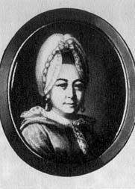
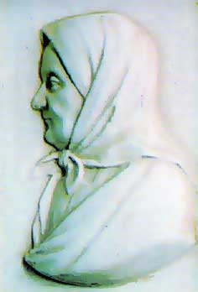
Ганнибал
Мария Алексеевна
Яковлева
Арина Родионовна
Любовь к родному языку маленькому Пушкину привили бабушка, Мария Алексеевна Ганнибал, превосходно говорившая и писавшая по-русски, и
няня Арина Родионовна.

Slide 8
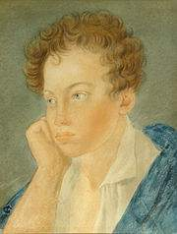
В 12 лет Александр был отвезен учиться в новое, только что открывшееся
19 октября 1811 г. учебное заведение - Царскосельский Лицей под Петербургом, место, где располагалась летняя резиденция русских императоров

Slide 9
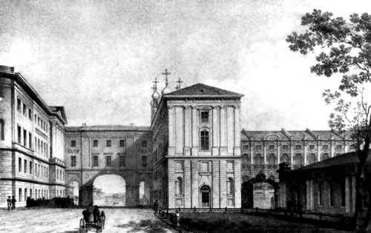
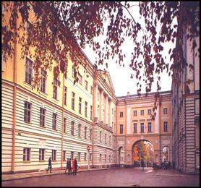
Императорский Царскосельский Лицей был создан для образования и воспитания юношества, предназначенного к «важнейшим частям службы Государственной».
В своих правах Лицей приравнивался к российским университетам и находился под особым покровительством Александра I. В Лицей принимали дворянских мальчиков 10-12 лет по результатам вступительных экзаменов.

Slide 10
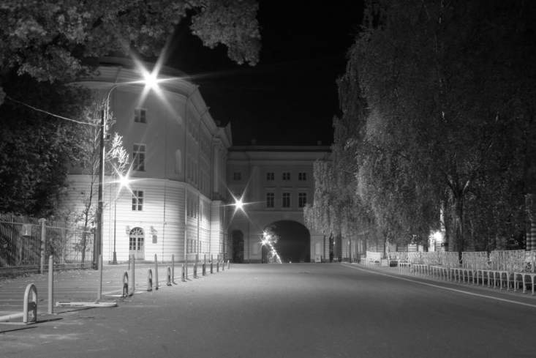
Учебный год в Царскосельском Лицее продолжался 11 месяцев, с 1 августа по 1 июля. Лицей был закрытым заведением. В течение всего периода обучения воспитанники не имели права покидать пределов Царского Села.

Slide 11
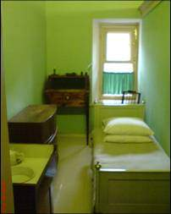
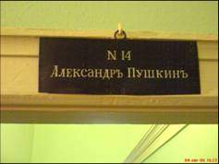
Комната Александра Пушкина
В каждой комнате – железная кровать, комод, конторка, зеркало, стул, стол для умывания, вместе и ночной. На конторке чернильница и подсвечник со щипцами…» И.И.Пущин.Записки о Пушкине.

Slide 12
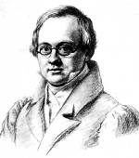
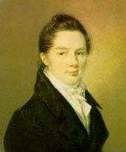
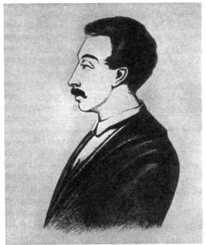
Близкие друзья Пушкина по Лицею.
Антон Антонович
Дельвиг
Иван Иванович
Пущин
Вильгельм Карлович
Кюхельбекер
Пушкин сохранил лицейскую дружбу
и культ Лицея на всю жизнь.

Slide 13
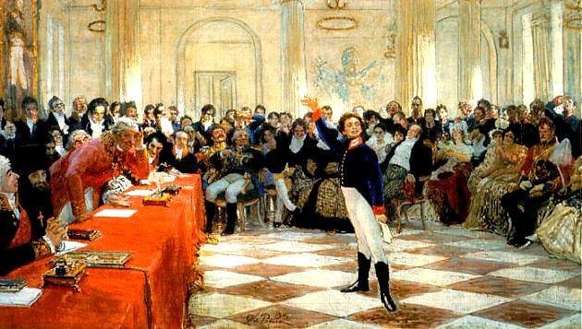
"Пушкин в Царском Селе", картина И. Репина, 1911.
В 1815 г. Пушкин с триумфом прочел на экзамене свое стихотворение "Воспоминание в Царском Селе" в присутствии знаменитого поэта Г.Р.Державина. Срок пребывания в лицее кончился летом 1817 года.
9 июня состоялись выпускные экзамены.

Slide 14
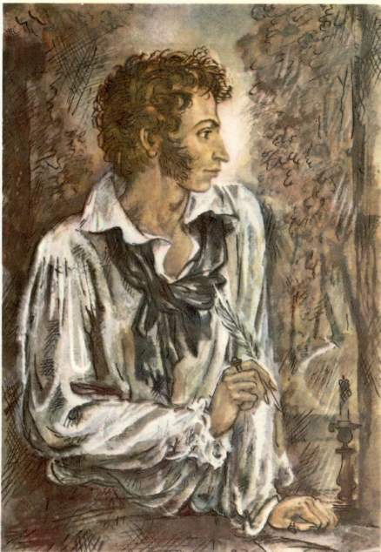
Лицей заменил Пушкину детство.
Лицей был закончен - детство прошло. Началась жизнь. Пушкин переехал в Петербург и поступил в коллегию иностранных дел в чине коллежского секретаря, но служба мало интересовала его. Он увлекался театром, балами, стал участником разных литературных обществ, завел много знакомств.

Slide 15
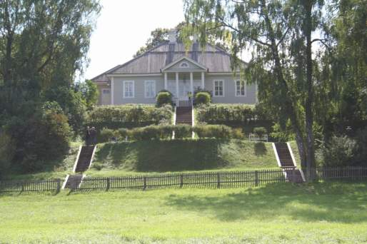
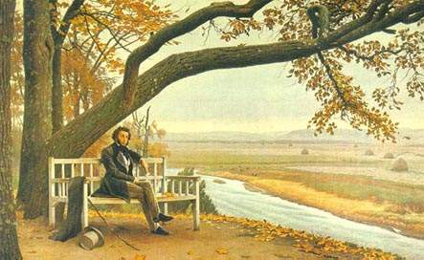
Сразу после окончания Лицея в 1817 году, и вторично в 1819 г. после тяжелой болезни Пушкин приезжал в имение матери с.Михайловское Псковской губернии.
В первые годы по окончании Лицея им были написаны стихотворения "Деревня," "Домовому",
« К Чаадаеву", ода "Вольность", поэма "Руслан и Людмила".

Slide 16
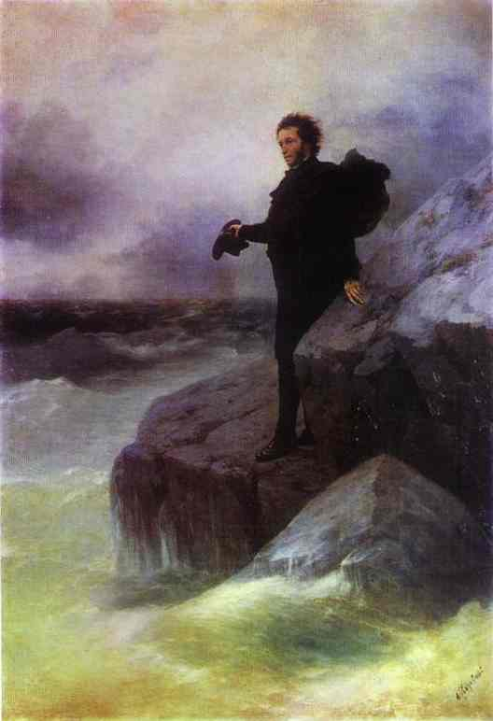
Идеи гражданской свободы нашли отражение и в стихах, и в поведении юного Пушкина.
"Пушкина надобно сослать в Сибирь: он наводнил Россию возмутительными стихами; вся молодежь наизусть их читает" - таково было решение царя Александра I. Хлопотами друзей вместо Сибири Пушкина сослали на юг.

Slide 17
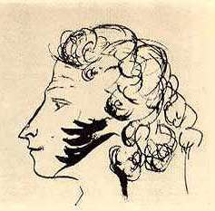
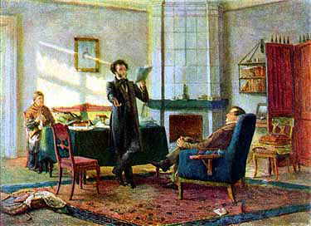
За три года ссылки написаны "Кавказский пленник" , "Бахчисарайский фонтан" , а также "Узник", "Песнь о Вещем Олеге». Начат роман в стихах "Евгений Онегин".
Автопортрет
В конце июля
1824 года ссылка в родительское имение Михайловское Псковской губернии.
Пушкин в селе Михайловском
(Пущин у Пушкина). Н.Н. Ге. 1875 г.

Slide 18
Под вашу сень,
Михайловские рощи,
Являлся я –
когда вы в первый раз
Увидели меня, тогда я был –
Веселым юношей,
беспечно, жадно
Я приступал лишь
только к жизни; - годы
Промчалися - и вы
во мне прияли
Усталого пришельца.
Михайловское
С имением своей матери селом Михайловским в Псковской губернии Александр Сергеевич Пушкин был связан на протяжении всей своей зрелой жизни - с 1817 по 1836 г.г.

Slide 19
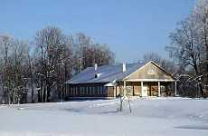
Утром и днем Пушкин обычно работал, потом уезжал верхом или уходил в село Тригорское, где жили соседи, с которыми он был хорошо знаком.
Тригорское
А вечерами, когда за окном выла вьюга, он снова, как в детстве, слушал нянины сказки и песни. Вот как поэт писал брату в письме: «Знаешь ли мои занятия? До обеда пишу записки, после обеда езжу верхом, вечером слушаю сказки… Что за прелесть эти сказки! Каждая из них поэма!»

Slide 20
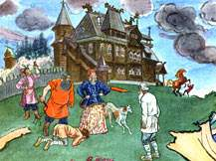
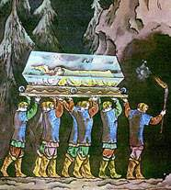
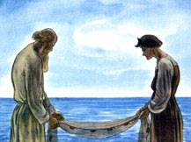
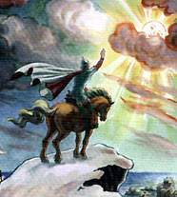
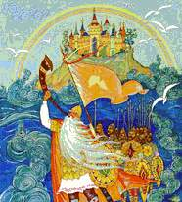
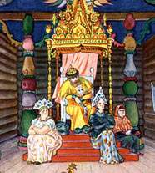
Настоящим кладом была для Пушкина каждая сказка его доброй и самобытно талантливой няни Арины Родионовны. "Он все с ней, коли дома", вспоминали дворовые люди с. Михайловского.
Многие ее сказки Пушкин использовал впоследствии как сюжеты собственных сказок ( в стихах).

Slide 21
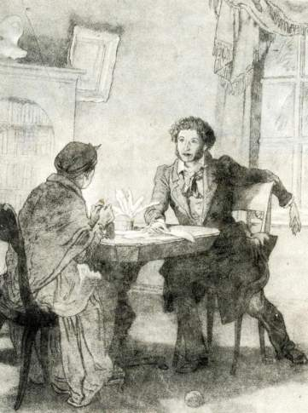
Забота и любовь Арины Родионовны скрашивали поэту ссылку. Пушкин по-настоящему крепко любил свою няню и написал несколько трогательных стихотворений, к ней обращенных.
…Наша ветхая лачужка
И печальна и темна.
Что же ты, моя старушка,
Приумолкла у окна?
Или бури завываньем
Ты, мой друг, утомлена,
Или дремлешь под жужжаньем
Своего веретена?
Выпьем, добрая подружка
Бедной юности моей,
Выпьем с горя; где же кружка?
Сердцу будет веселей.
Спой мне песню, как синица
Тихо за морем жила;
Спой мне песню, как девица
За водой поутру шла…
А.С.Пушкин «Зимний вечер»
Иллюстрация
к стихотворению
«Зимний вечер»

Slide 22
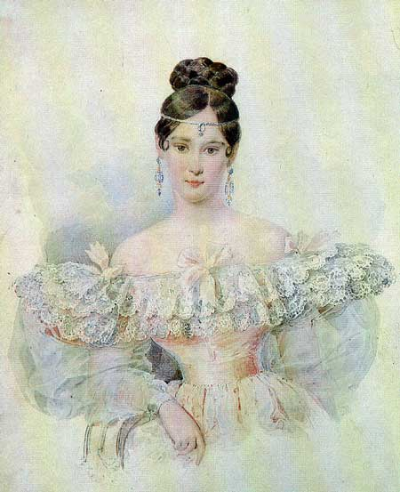
Чуть более двух лет длилась ссылка в Михайловское. Она закончилась в сентябре 1826 года. Пушкин вернулся в Москву.
В мае 1829 г. он посватался в Москве к юной красавице Наталии Николаевне Гончаровой.

Slide 23
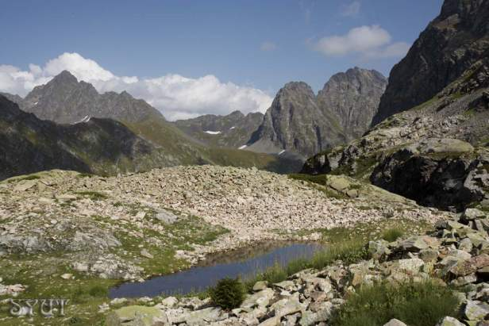
Не получив определенного ответа от Гончаровой, он без разрешения властей сразу самовольно уехал на Кавказ. Это путешествие по Военно-Грузинской дороге, яркие впечатления и многочисленные встречи с друзьями, участие в военных действиях русской армии, взявшей Арзрум, Пушкин описал в автобиографическом произведении
"Путешествие в Арзрум" (1829).

Slide 24
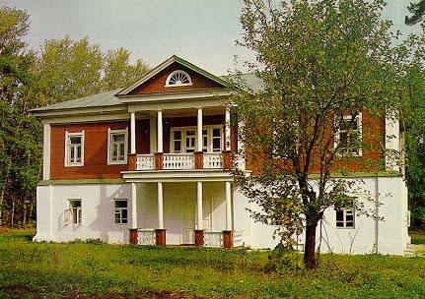
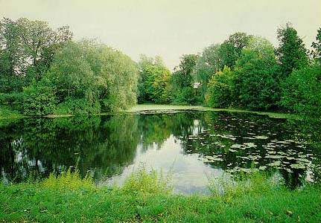
6 мая 1830 г. состоялась. наконец, помолвка Пушкина с Натальей Гончаровой. Отец выделил ему деревеньку Кистеневку с 200 душами крестьян, расположенную в Нижегородской губернии, вблизи от отцовского имения с.Болдино. Поэт отправился туда, однако начавшаяся в Москве эпидемия холеры и расставленные повсюду карантины задержали Пушкина в Болдино
с 7 сентября по 2 декабря
1830 г. В Болдинскую осень талант Пушкина достиг полного расцвета.

Slide 25
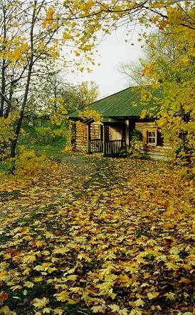
В это время им были созданы"Повести Белкина", "Маленькие трагедии": "Скупой рыцарь", "Моцарт и Сальери", "Каменный гость", "Пир во время чумы", поэма "Домик в Коломне", закончен весь роман "Евгений Онегин" (кроме письма Онегина), повесть "История села Горюхина", "Сказка о попе и работнике его Балде", критические статьи, множество стихотворений.

Slide 26
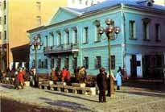
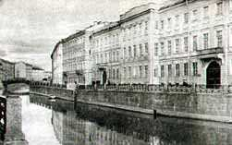
18 февраля 1831 г. в церкви Вознесения Господня состоялось его венчание с Н.Н.Гончаровой. Первые месяцы семейной жизни он провел с женой в Москве, сняв квартиру на Арбате
Квартира Пушкина
в Москве на Арбате
С середины октября 1831 г. и уже до конца жизни Пушкин с семьей живет в Петербурге.
Квартира Пушкина в
Петербурге на
Набережной Мойки

Slide 27
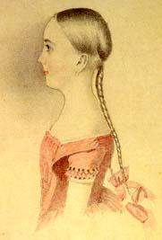
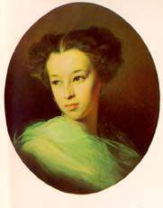
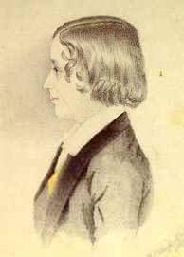
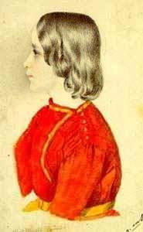
Старшая дочь,
Мария Александровна
Пушкина (1832-1919г.)
Младшая дочь, Наталья Александровна Пушкина (1836-1913г.)
У А.С.Пушкина и Натальи Гончаровой было четверо детей.
Старший сын, Александр Александрович Пушкин (1833-1914г.)
Младший сын, Григорий Александрович Пушкин (1835-1913г.)

Slide 28
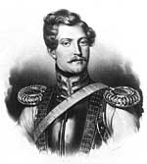
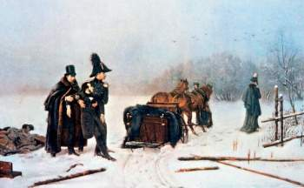
В начале 1834 г. в Петербурге появился француз барон Дантес. Он влюбился в жену Пушкина и стал
за ней ухаживать.
Ж. Дантес-Геккерн. 1830-е гг.
8 февраля 1837 года, в 5-м часу вечера, на Черной речке в Петербурге состоялась роковая дуэль, на которой Пушкин был смертельно ранен.

Slide 29
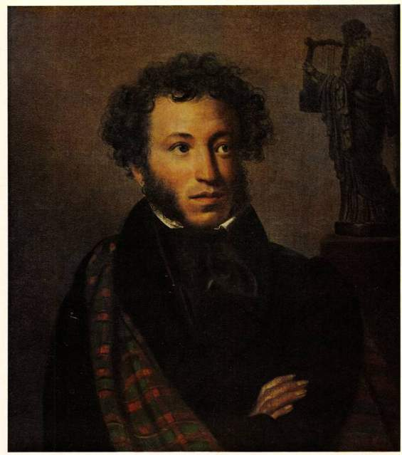
Прожив 2 дня
в страшных мучениях,
Пушкин скончался
10 февраля
1837 г.
"Солнце русской поэзии закатилось",- написал
В. Жуковский.

Slide 30
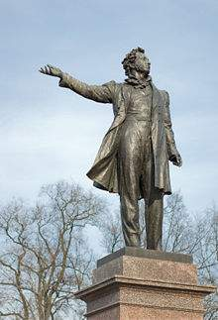
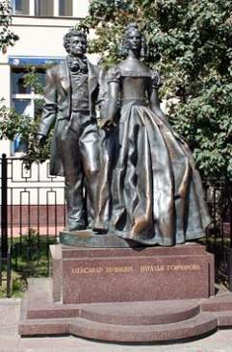
Смерть поэта стала
началом его бессмертной славы на земле.

Slide 31
Люблю я Пушкина
творенья,
И это вовсе не секрет.
Его поэм, стихотворений
Прекрасней не было и нет!
С мальства его читаем
сказки,
В них жар души, природы
краски.
Добро цветёт в них, злоба
чахнет.
В них русский дух, в них Русью пахнет!
За Пушкина Руси спасибо
От имени всего народа!
Ведь мы стихи его читаем
Как он писал –
без перевода.

Slide 32
Спасибо за внимание! Спасибо за внимание

